Slide 1
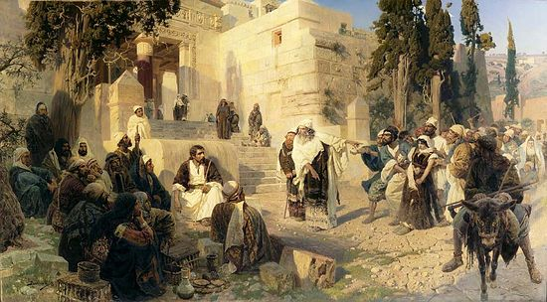
Интерактивная игра «Православие и живопись»

Slide 2
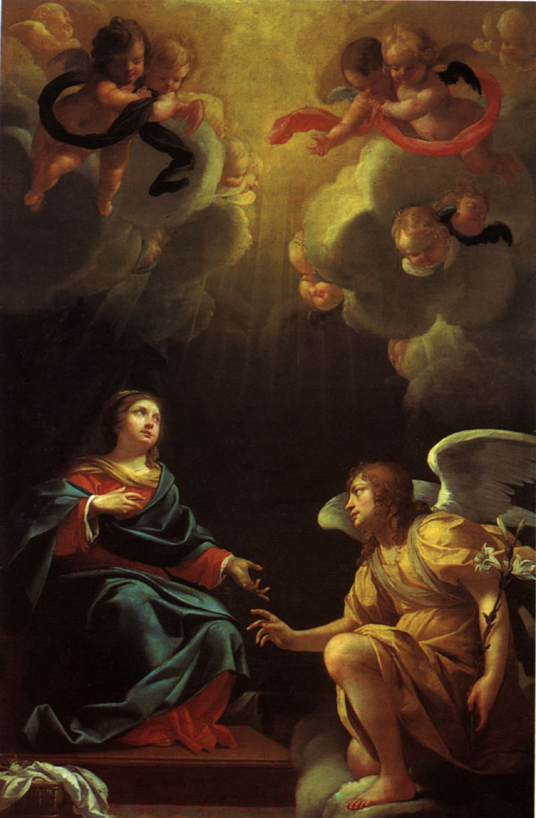
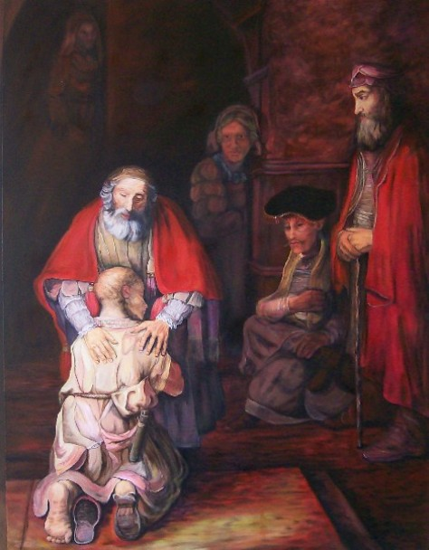
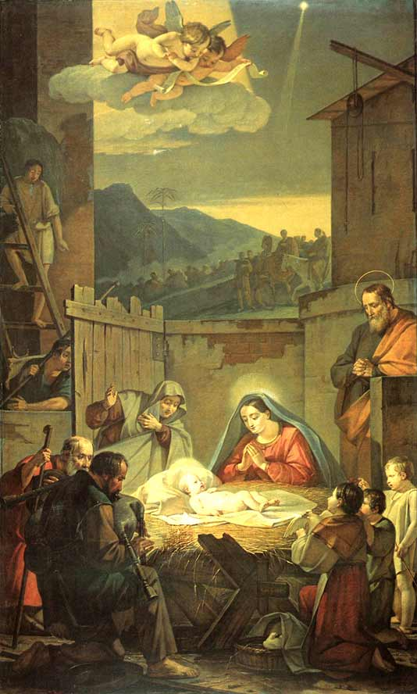
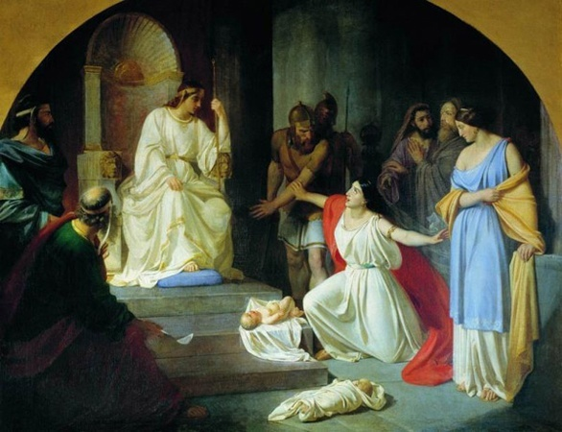
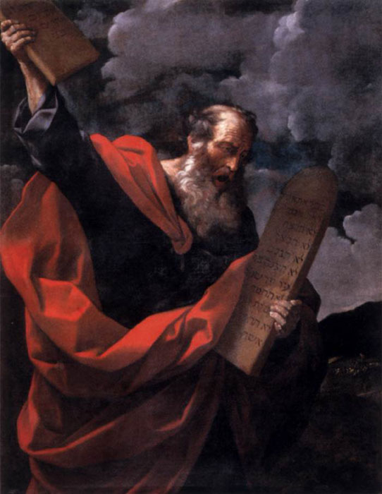
1
2
3
4
5

Slide 3
Какие картины изображают события Ветхого Завета?
В какой хронологической последовательности должны располагаться картины, изображающие события Нового Завета?
На какой картине изображён царь, известный своей мудростью?
На какой картине мы видим заповеди, данные людям Богом-Отцом?
Какая картина иллюстрирует притчу об отношении Бога к людям праведным и грешным?

Slide 4
Рембрандт «Возвращение блудного сына»
2
Рени Гвидо «Моисей с заповедями»
Ге «Суд Соломона»
5
4

Slide 5
В.Шебуев «Поклонение волхвов»
1
3
Симон Вуэ «Благовещенье»

Slide 6
Ге «Суд Соломона»
4

Slide 7
Рени Гвидо
«Моисей с заповедями»
5

Slide 8
2
Рембрандт
«Возвращение
блудного сына»

Slide 9
Проверь себя!
1) 2, 4, 5
2) 1, 3
3) 4
4) 5
5) 2

